Slide 1
Lactate en réanimation
Antoine Kimmoun
Réanimation et Médecine Intensive Brabois
DESC de réanimation

Slide 2
Pas de conflit d’intérêt

Slide 3
VRAI OU FAUX?
Le lactate est une molécule toxique
Le lactate est un substrat énergétique essentiel
Un lactate entre 1 et 2 mmol/l n’est jamais pathologique?
Le lactate est uniquement métabolisé par le foie et le rein en situation de choc
FAUX
VRAI
FAUX
FAUX

Slide 4
Le lactate : deux visions opposées
Physiologiste
Réanimateur
Intermédiaire énergétique indispensable
Marqueur de mauvais pronostic

Slide 5
Physiologie du lactate

Slide 6
La lactatémie est le reflet d’une balance
Classiquement :
METABOLISME
PRODUCTION

Slide 7
Ou le lactate est-il majoritairement produit?
25%
25%
20%
10%
20%
1500 mmol/j

Slide 8
Quel est le devenir du lactate produit?
Cycle de Cori:
50% du métabolisme du lactate
Oxydation:
50% du métabolisme du lactate
O₂
O₂
Glucose
TCA
Glycolyse
Voie directe
de l’oxydation
Na/K
Lactate
Lactate
Navette
intra-cellulaire
Voie indirecte
Du cycle de Cori
Lactate
Navette inter-cellulaire
La glycolyse est compartimentalisée

Slide 9
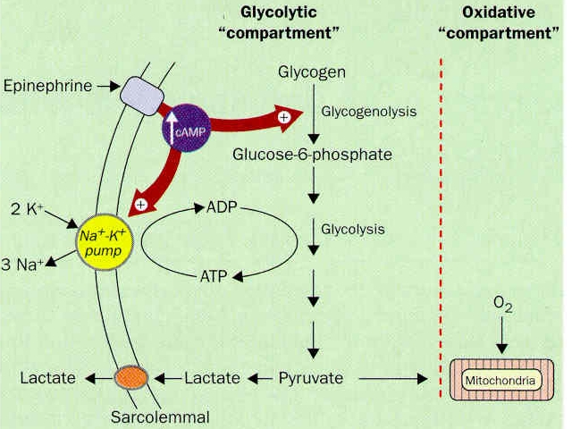
Activation adrénergique de la glycolyse
⬈ PFK
Indépendant de l’oxydation
Physiologique
Adaptation métabolique au stress cellulaire
James et al. Lancet 1999

Slide 10
LE cycle de Cori
Glucose
Glucose
Glucose
6 ADP
Lactate sanguin
= 1 mmol/l
2 ATP
Glycolyse
6 ATP
Pyruvate
Lactate
Lactate
LDH
Foie =60%
PDH
Acetyl-Coa
Krebs
Néoglucogènèse
Rein =30%

Slide 11
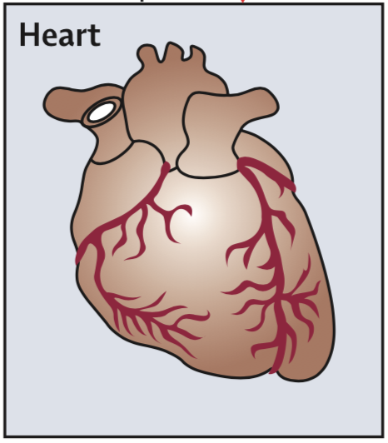
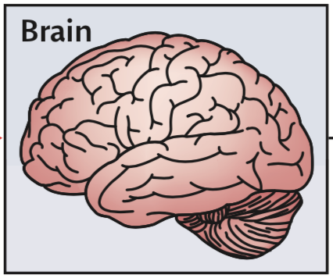
OU LE LACTATE EST – IL DIRECTEMENT utilisé?
Muscle
Oxydation
Oxydation
Oxydation
Lactate
Navette inter-cellulaire
Particulièrement en situation d’agression !

Slide 12
Le Lactate est-il acide?
Lactate de Sodium
Hyper-Natrémie
HCO₃⁻
⬈ DIF
Alb⁻
Pi
UA
Na⁺
Cl⁻
Ca⁺⁺
K⁺
Mg⁺⁺
Lactate
Cori
Glucose
[DIF] = [Na⁺] + [K⁺] + [Ca²⁺] + [Mg²⁺] – [Cl⁻]– [autres anions forts]
=38 +/-1
Non: Le lactate de sodium est un agent alcalinisant
Rajout de Sodium => ⬈ DIF => ⬈ HCO₃⁻ => Alcalose

Slide 13


L’Acide lactique est un acide faible
Lactate
Acide lactique
HCO₃⁻
⬊ DIF
pKa = 3.9
Alb⁻
Pi
UA
Acide
lactique
Na⁺
Hypoxie
MCT
Ca⁺⁺
K⁺
Mg⁺⁺
Cl⁻
$$⬊\frac{ATP}{ADP}$$
Glucose
Acide
lactique
+
PFK
⬈$\frac{NADH}{NAD+ +H+}$
Lactate
+ H₂O
[DIF] = [Na⁺] + [K⁺] + [Ca²⁺] + [Mg²⁺] – [Cl⁻] – [autres anions forts]
=38 +/-1
Rajout de H+ => ⬊ DIF => ⬊ HCO₃⁻ => Acidose

Slide 14
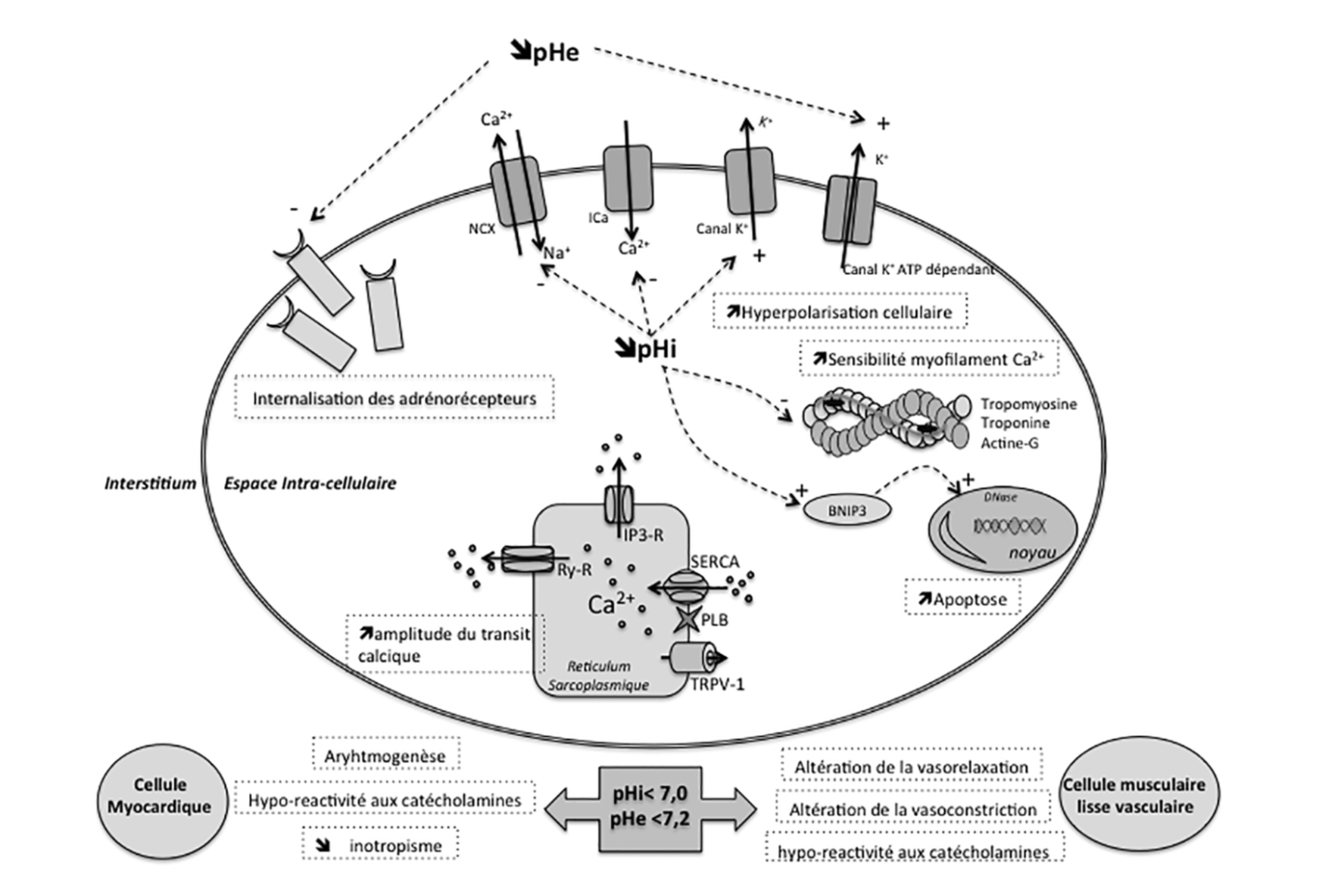
impacts de l’acidose lactique sur le fonctionnement cellulaire
Cellule myocardique
Hyporéactivité aux catécholamines
Pro-arythmogène
Hyperpolarisation
⬊ inotropisme
⬈ Se myofilament Ca⁺⁺
Internalisation récepteurs
Cellule musculaire lisse
⬊ Vasoconstriction
⬈ transit
calcique
⬈ Apoptose
⬊ Vasorelaxation
Hyporéactivité aux catécholamines
Kimmoun et al. Réanimation 2017

Slide 15
Le Lactate En résumé
Substrat énergétique
(1)
Utilisé par la cellule elle-même
Navette intra-cellulaire
(2)
Utilisé par d’autres cellules
Navette inter-cellulaire
(3)
Utilisé pour produire du glucose
Néoglucogénèse
Sa production est activé par la stimulation adrénergique
Acide faible partiellement dissocié

Slide 16
Question
Patient en choc cardiogénique réfractaire sous 12 mg/h de noradrénaline,
  Anurie KDIGO 3
  Insuffisance hépatocellulaire TP à 20%
  Lactate = 12 mmol/l
Mise sous ECMO-VA, et à H6
  Anurie
  Insuffisance hépatocellulaire TP à 20%
  5 L d’expansion volémique
  Lactate = 5 mmol/l
Comment expliquer la diminution de la lactatémie?

Slide 17
Une problématique complexe entre production et métabolisme du lactate
⬊PRODUCTION
⬈METABOLISME

Slide 18
Une problématique complexe entre production et métabolisme du lactate
⬊PRODUCTION
METABOLISME

Slide 19
Une problématique complexe entre production et métabolisme du lactate
PRODUCTION
⬈METABOLISME
On ne sait pas quelle est la balance entre la production et le métabolisme!

Slide 20
Le lactate, un marqueur d’hypoxie tissulaire associé à la gravité clinique

Slide 21
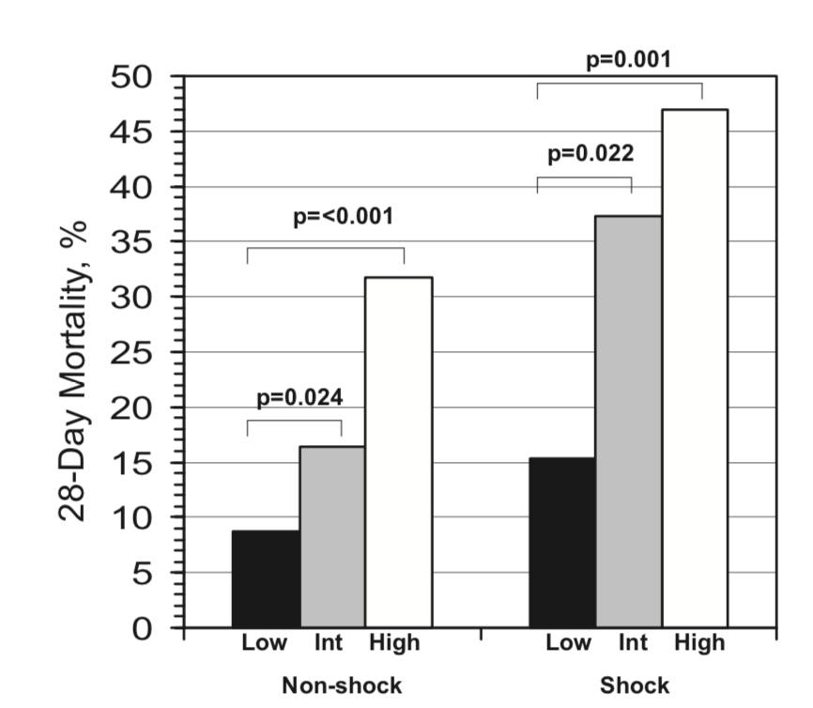
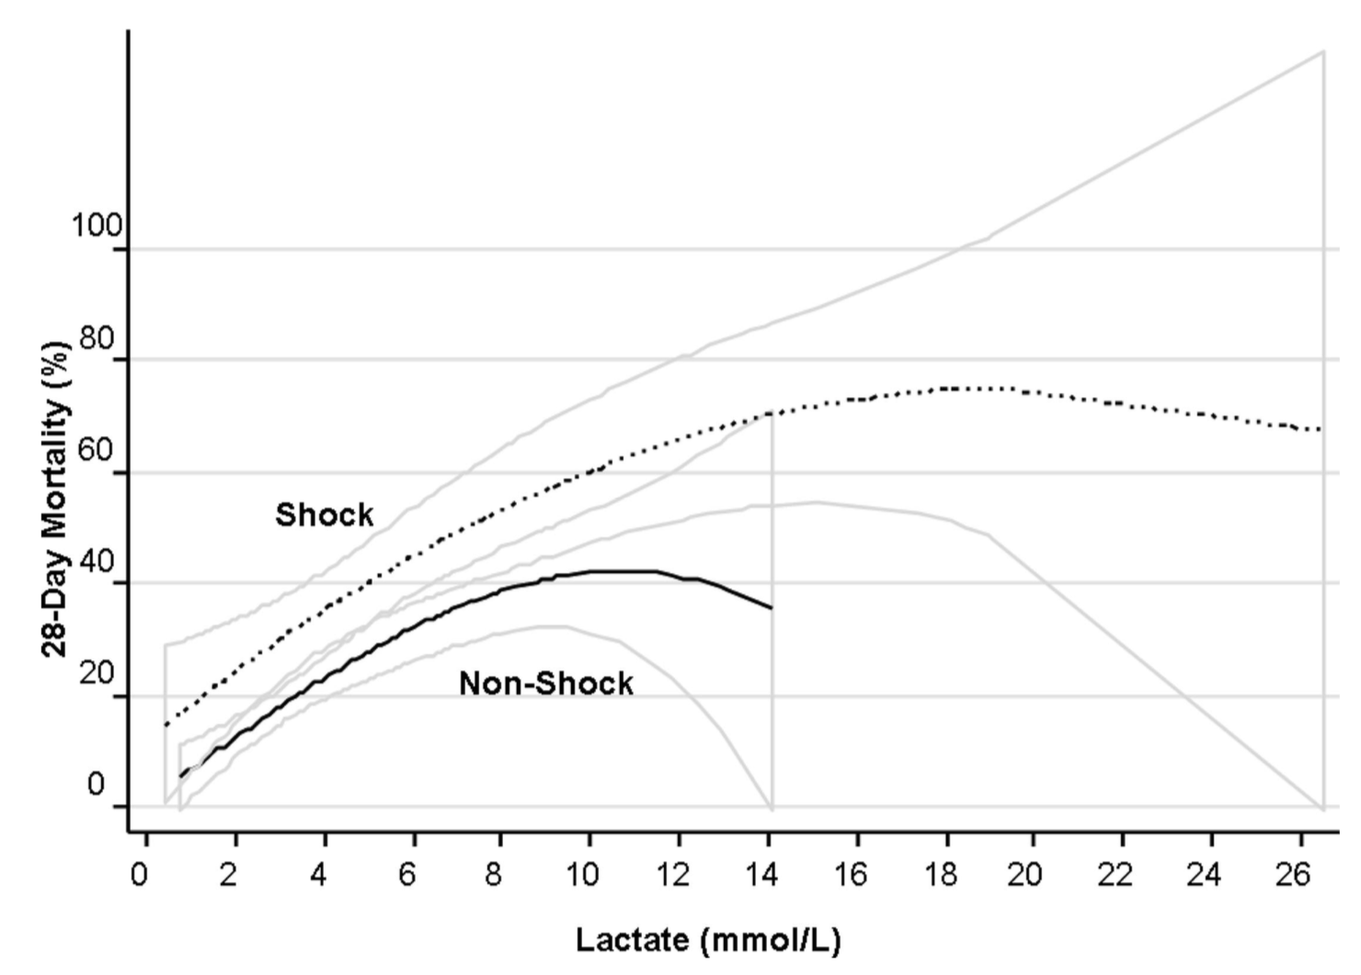
Quelle est la valeur pronostique d’une Hyperlactatémie initiale?
Monocentrique, rétrospective, 830 malades admis en sepsis sévère, lactate admission, mortalité à 28J
196 patients
634 patients
0-1.9 2-3.9 >4
0-1.9 2-3.9 >4
L’hyperlactatémie initiale est un marqueur de gravité, même en l’absence de choc
Mikkelsen et al. Crit Care Med 2009

Slide 22
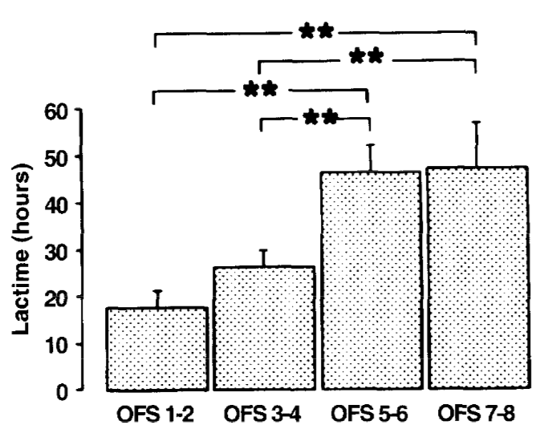
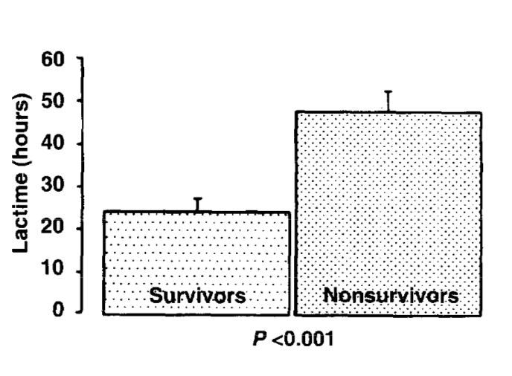
quelle est la valeur de la persistance d’une Hyperlactatémie?
Prospectif, observationnelle, 87 patients en choc septique, lactate initial et durée d’hyperlactatémie >2,
Mortalité et défaillance d’organe
La persistance de l’hyperlactatémie est associée à la défaillance d’organe et au décès
Bakker J et al. Am J Surg 1996

Slide 23
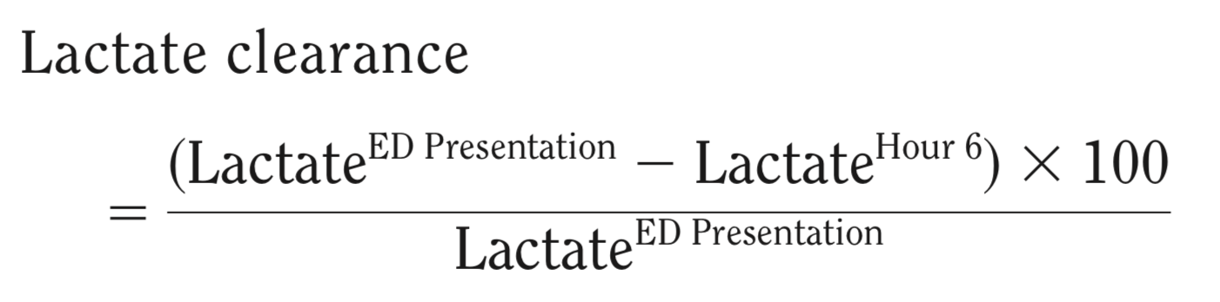
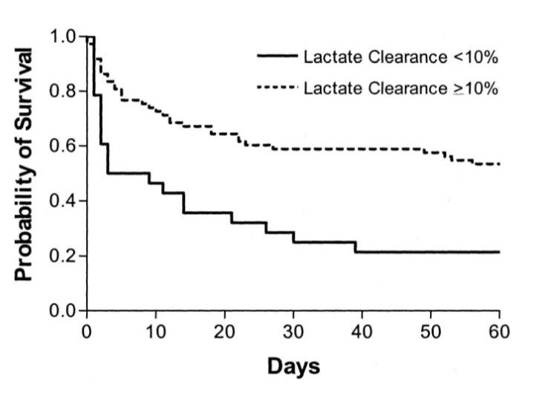
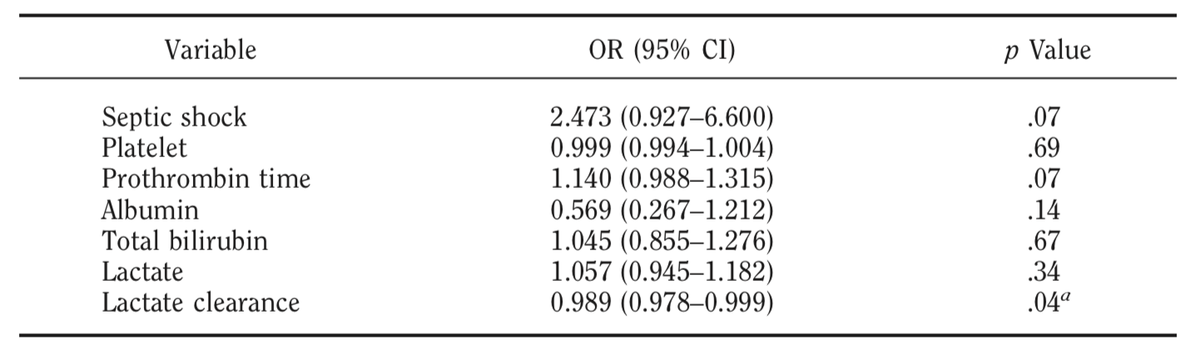
Quelle est la valeur de la clairance du lactate?
Monocentrique, observationnelle, 111 patients en sepsis sévère ou choc septique,
clairance à 6H, mortalité à 60 j
La clairance du lactate est associé au pronostic vital
Nguyen et al. Crit care med 2004

Slide 24
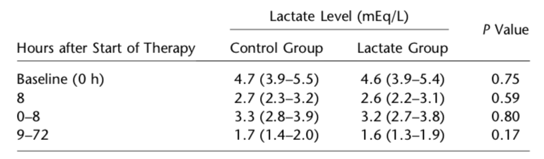
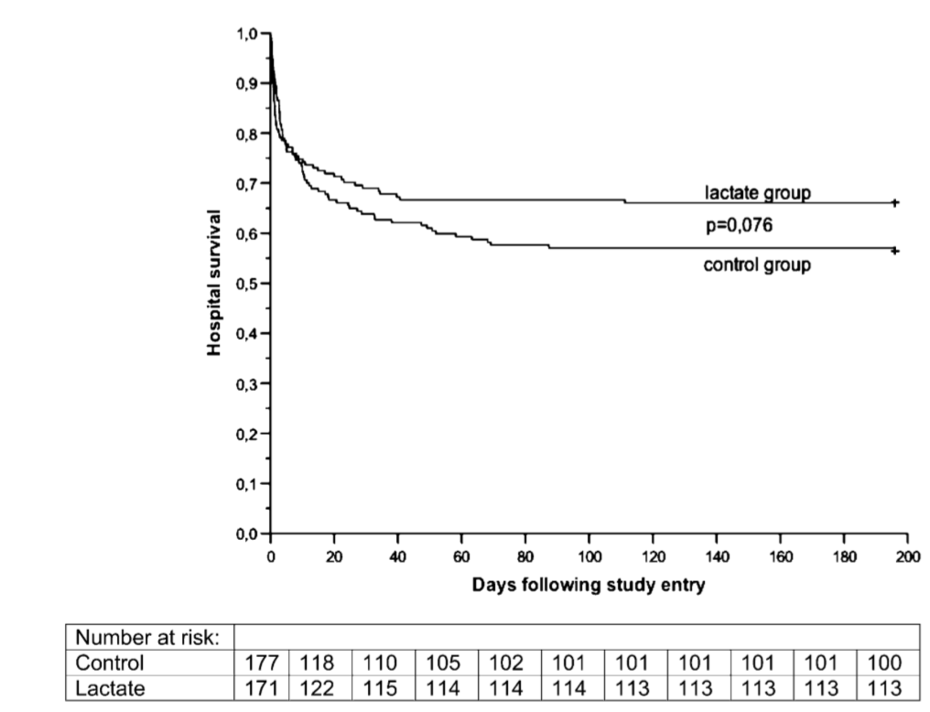
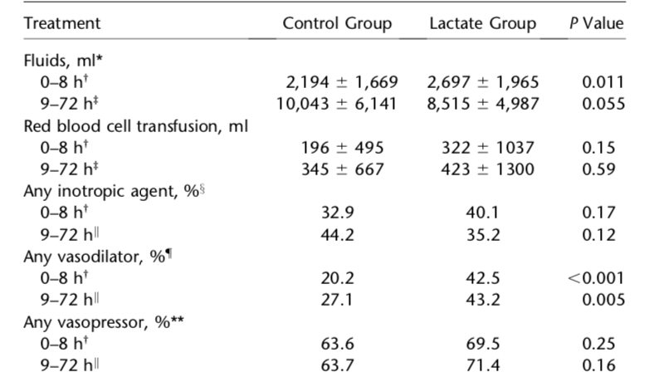
Quel est le bénéfice d’une réanimation centrée sur la clairance du lactate?
Multicentrique, groupe contrôle sans mesure du lactate versus objectif clairance de 20% du lactate en 2H,
mortalité hospitalière, fluide et vasopresseur
Lactate
Aucune
différence
Plus de
fluide
Pas de différence
Fluides
AUCUN BÉNÉFICE!
Jansen et al. Am J Respir Crit Care Med. 2012

Slide 25
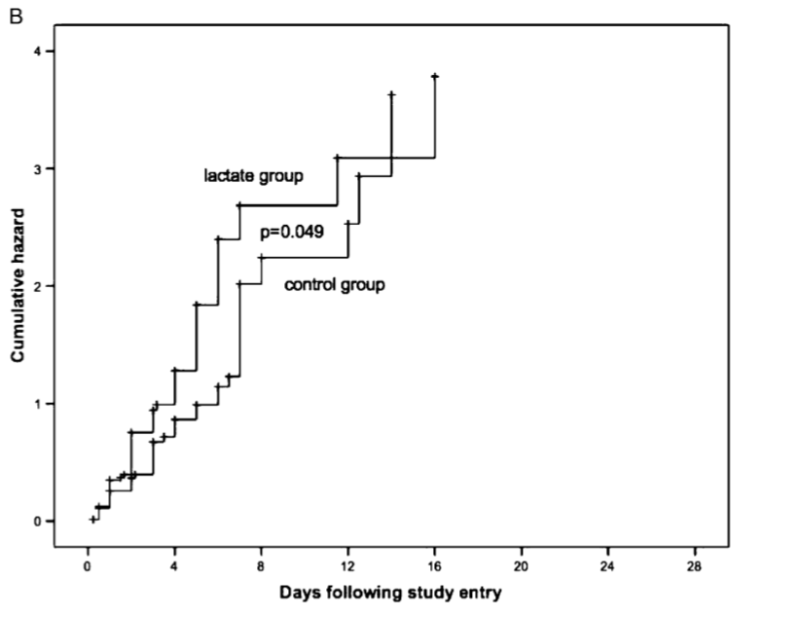
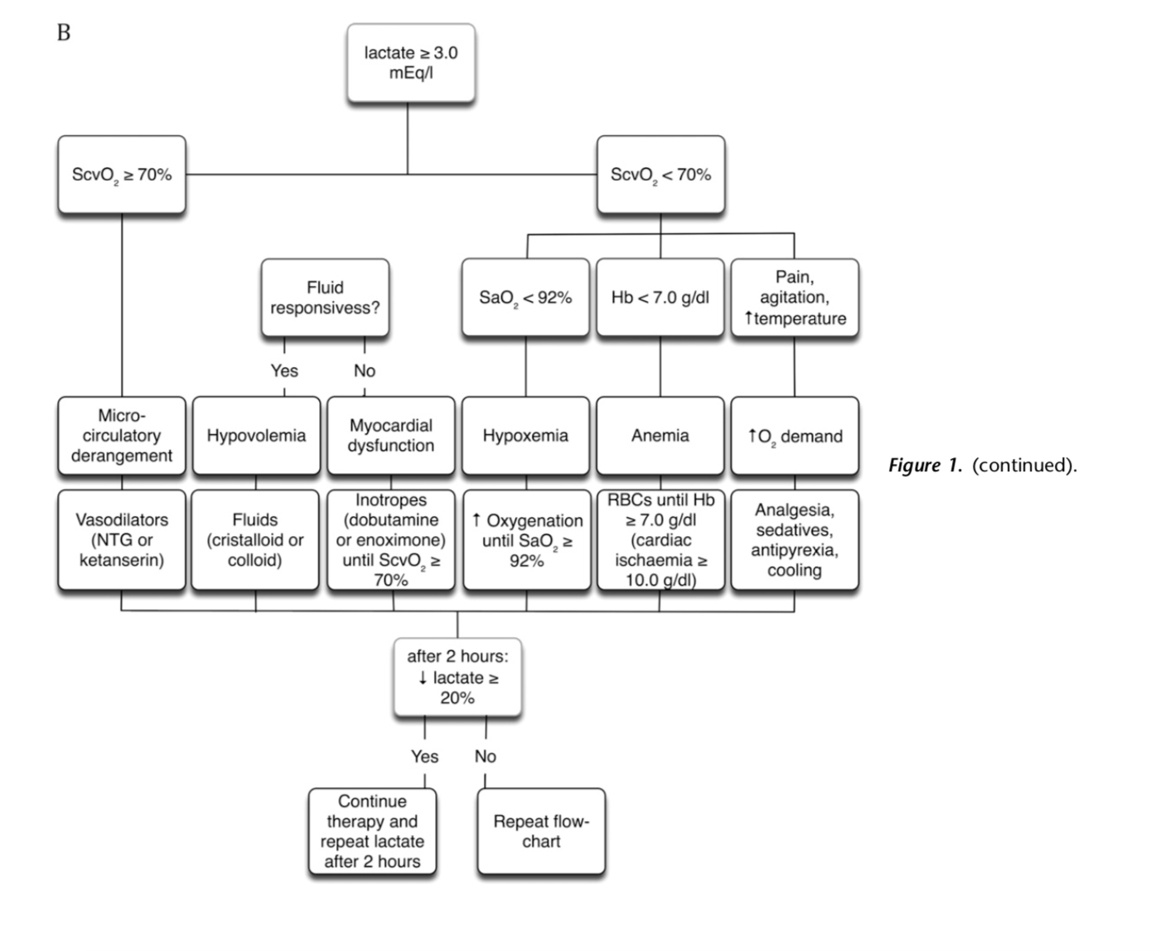
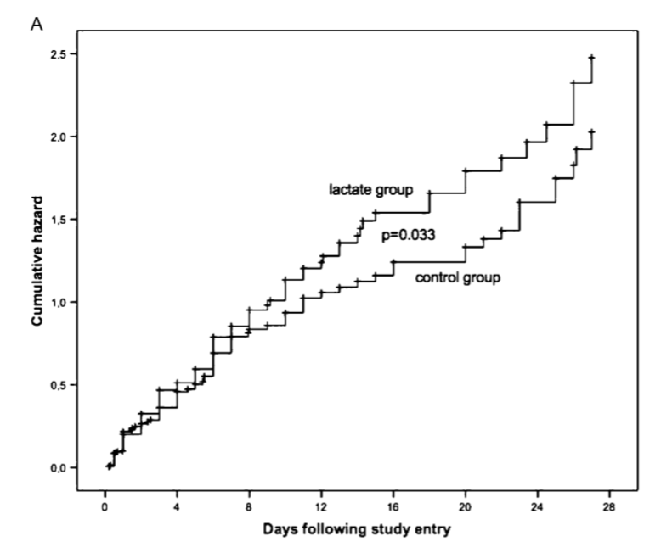
Mais…
Lactate
Aucune
différence
Moins d’inotropes
Vasodilatateurs
si SCVO₂> 70%
Très probablement bénéfique
mais moins
que ce que l’on pouvait imaginer
VM plus courte

Slide 26
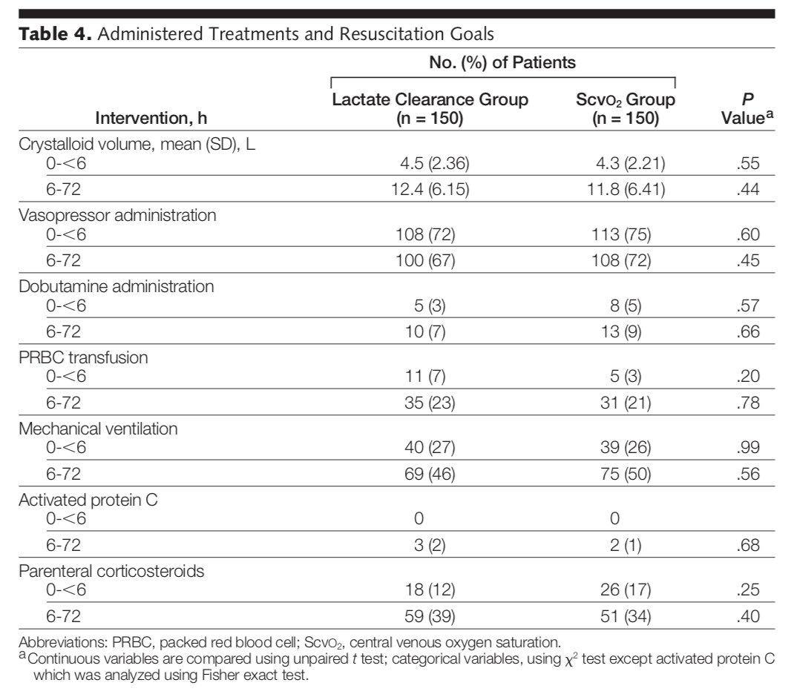
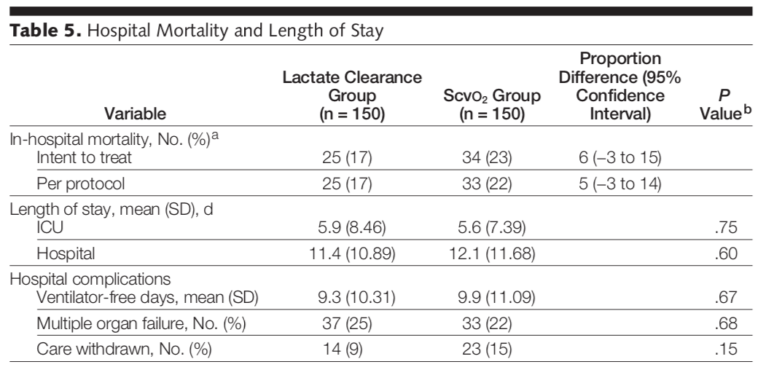
Quel est le bénéfice de la clairance du lactate par rapport à la normalisation de la SCVO₂?
Multicentrique, 300 patients en sepsis sévère ou choc septique, (1) normalisation SCVO2 > 70% et un
(2) clairance du lactate > 10% sur 6H, ⬊ mortalité hospitalière de 10%
Aucune différence
Jones A et al. JAMA 2010

Slide 27
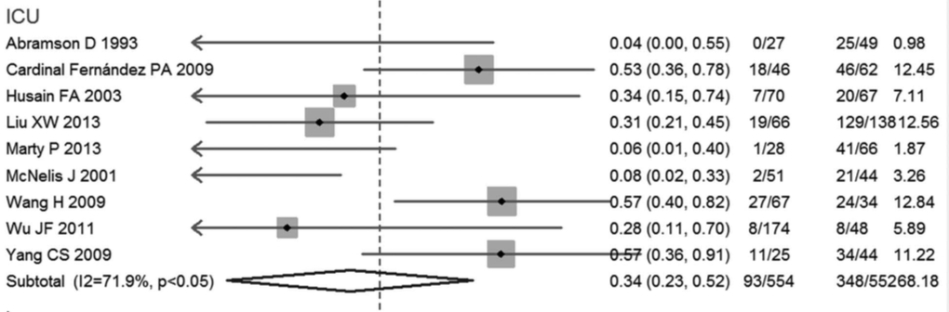
LA clairance du lactate est probablement un marqueur pronostic fiable
Zhang et al. Crit Care Med 2014

Slide 28
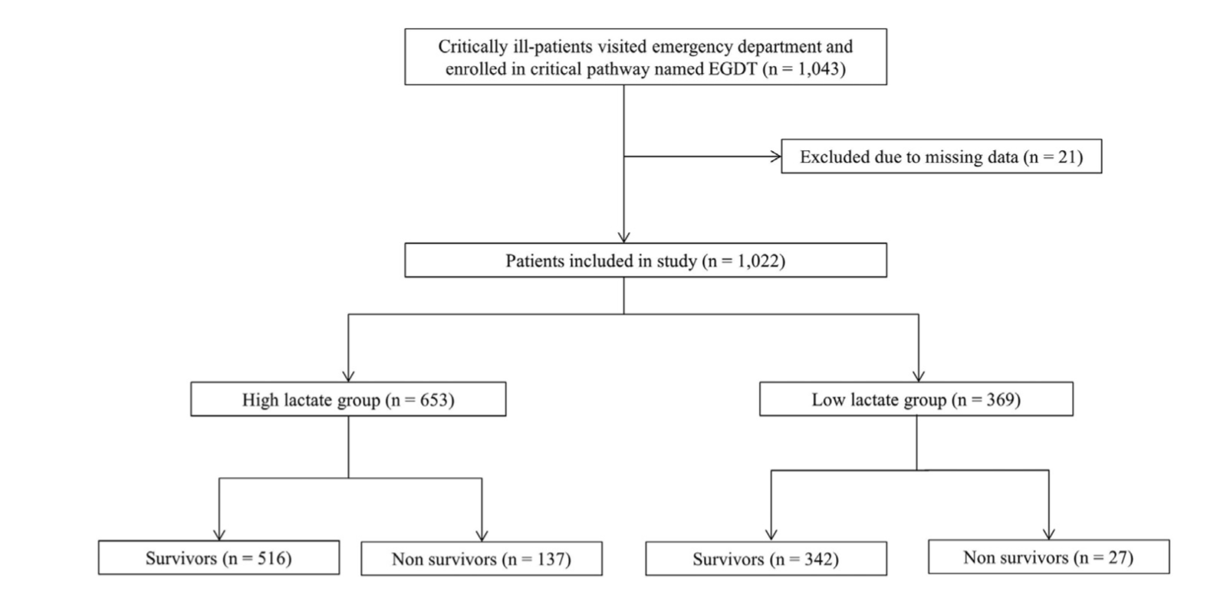
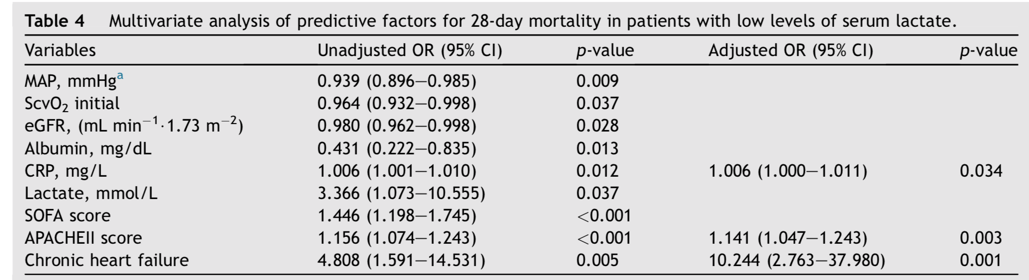
Un choc septique sans lactate est il forcement non sévère?
Rétrospective, observationnelle, 1043 patients en choc septique, (1)lactate > 2 et (2)lactate < 2,
mortalité et facteurs pronostiques
PAS DE LACTATE ≢ PAS GRAVE
Oh et al. J Microbiol Immunol Infect 2017

Slide 29
La lactate, un marqueur d’adaptation métabolique

Slide 30
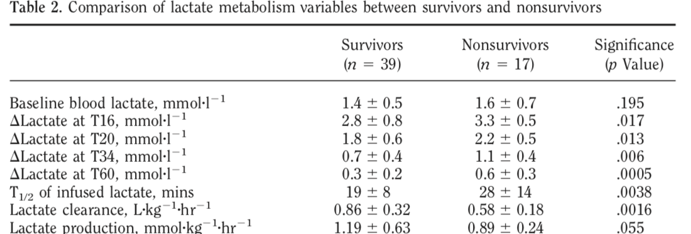
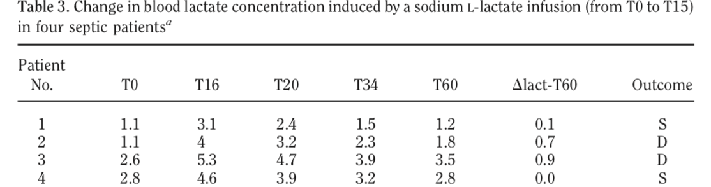
LE métabolisme est il un marqueur de gravité > a la production ?
Prospective, observationnelle, monocentrique, 56 patients en sepsis sévère avec lactate < 3mmol/l
Evaluation du métabolisme par administration de 1 mmol/kg de lactate de sodium en 15 min, mortalité à 28 j
Les survivants produisent plus de lactates
Les survivants métabolisent plus de lactates
Levraut et al. Crit care Med 2003

Slide 31
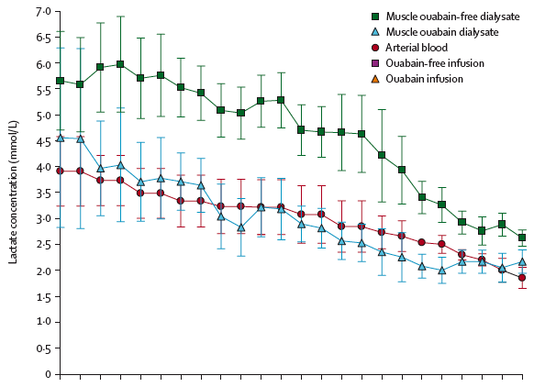

Durant l’état de choc la production de lactate n’est pas qu’hypoxique
Prospective, monocentrique, 14 choc septique, micro-dialyse,
mesure du lactate musculaire en présence ou non d’inhibiteurs
Lactate musculaire > lactatémie
Production musculaire bloquée par la ouabaïne (inhibiteur NA/K ATPase)
Production dépendante de la stimulation
𝛽2 adrénergique
Production indépendante de l’hypoxie
Levy al. Lancet 2005

Slide 32
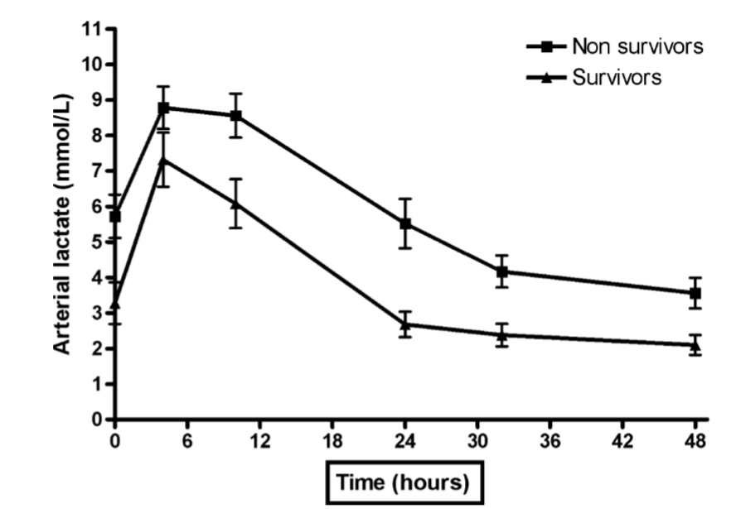
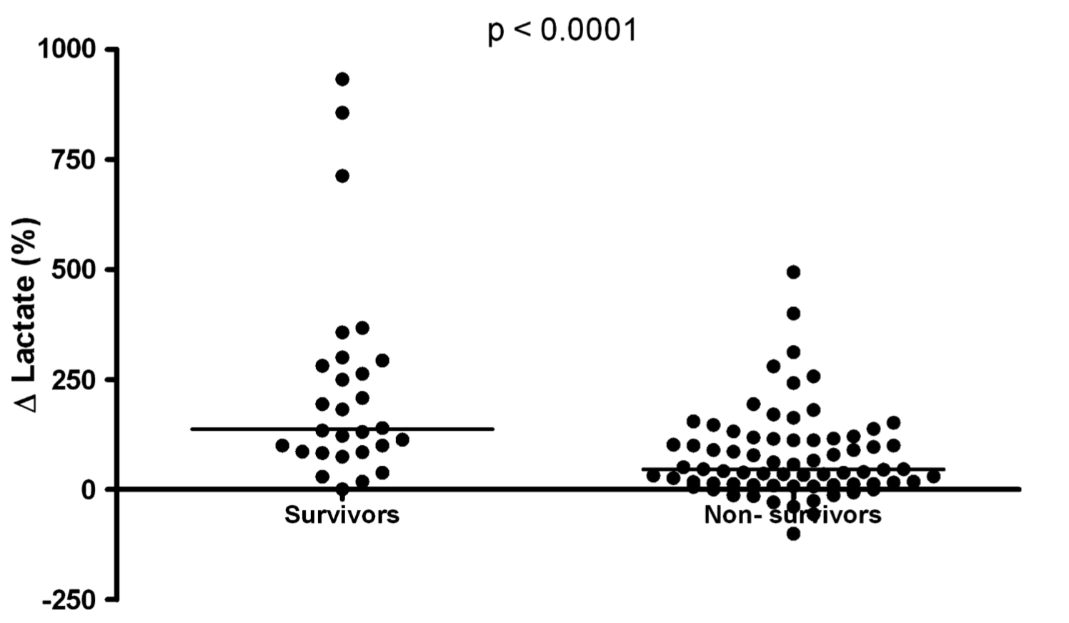

Augmenter son lactate peut -il être interprété comme une adaptation métabolique?
Monocentrique, rétrospective, 100 patients en choc, traité par adrénaline, ⧋lactate en fonction statut à J28
Augmenter son lactate sous Adrénaline
est un facteur protecteur
100 X$\frac{(Lactate artérielH4−Lactate artériel H0)}{Lactate artériel H0}$
Wutrich et al Shock 2010

Slide 33
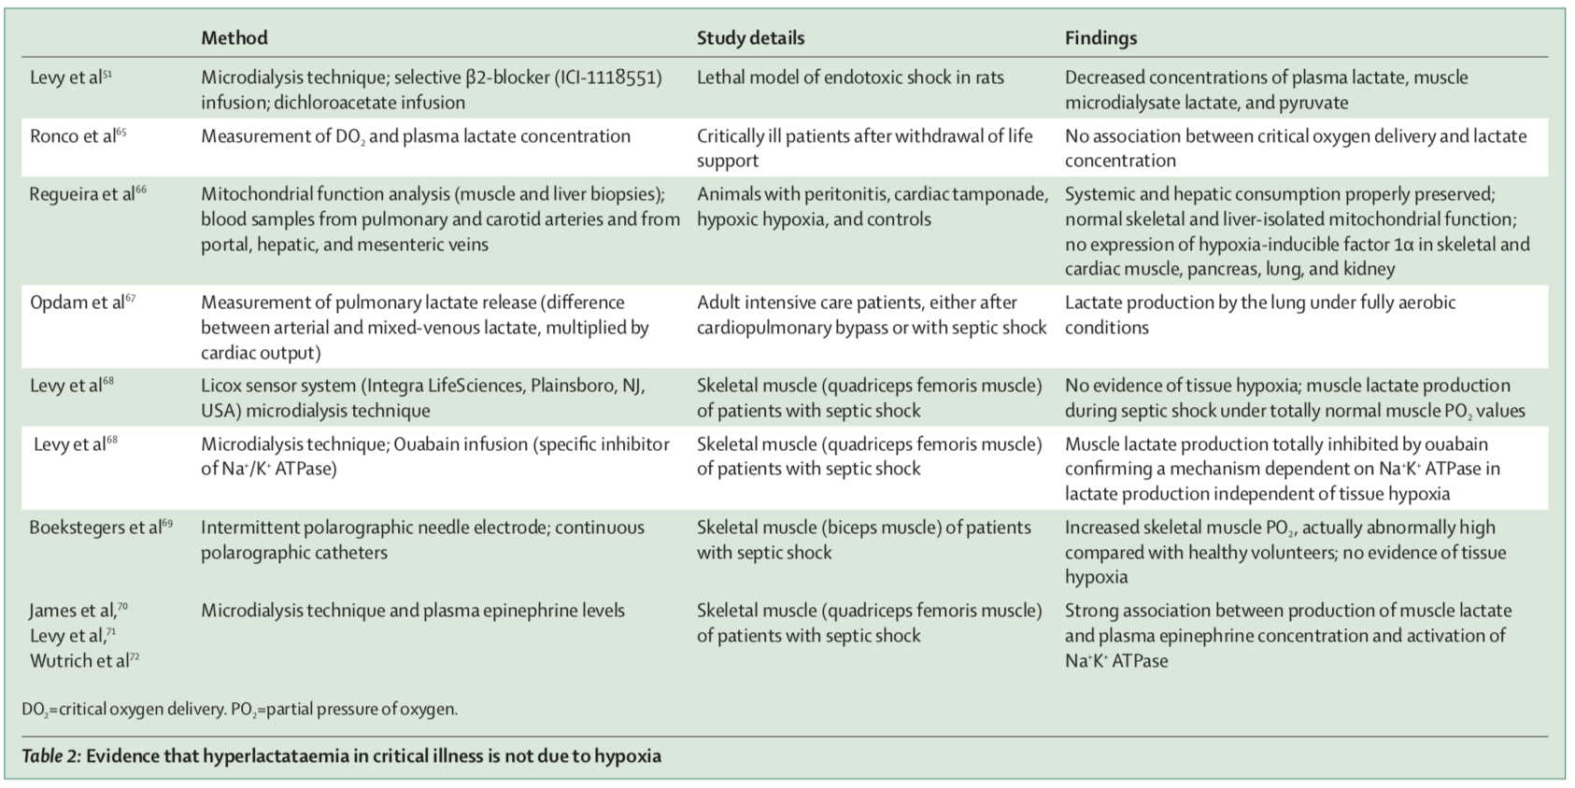
La production de lactate n’est pas qu’hypoxique
La lactatémie est largement indépendante de la TaO₂
Garcia-Alvarez et al. Lancet Endoc 2013

Slide 34
Acidose Lactique de type B

Slide 35
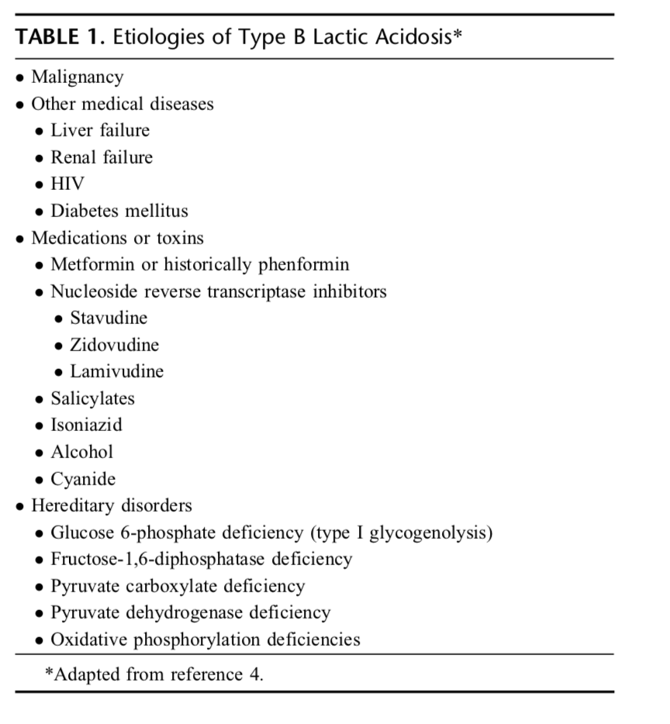
Etiologies possibles

Slide 36
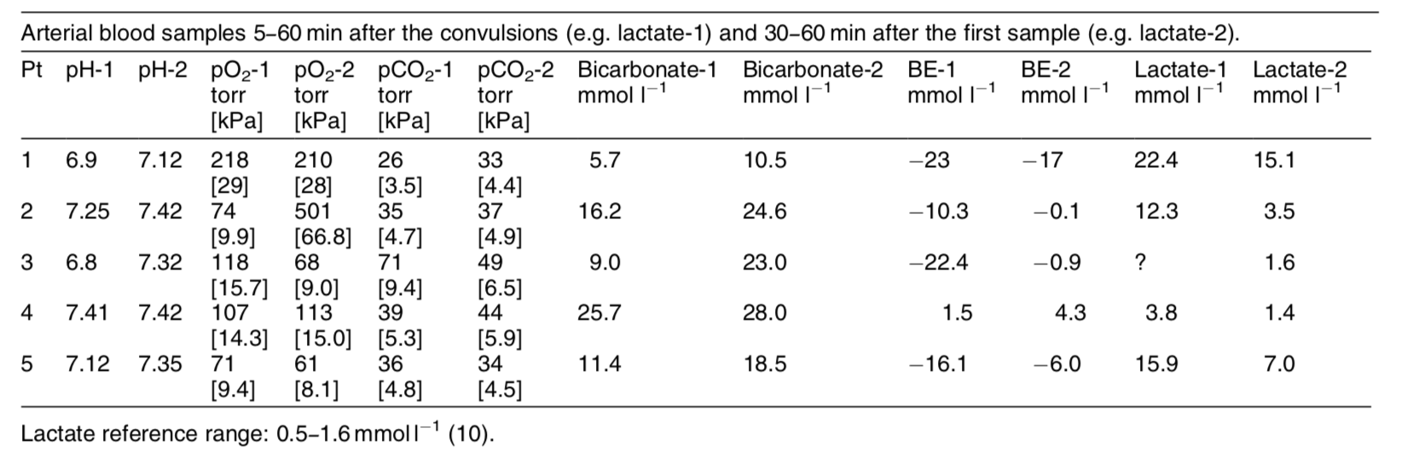
Lactate et convulsion
Hyperlactatémie très élevée, clairance en 60 min
Lipka et al. Acta Anaesthesiol Scand 2003

Slide 37
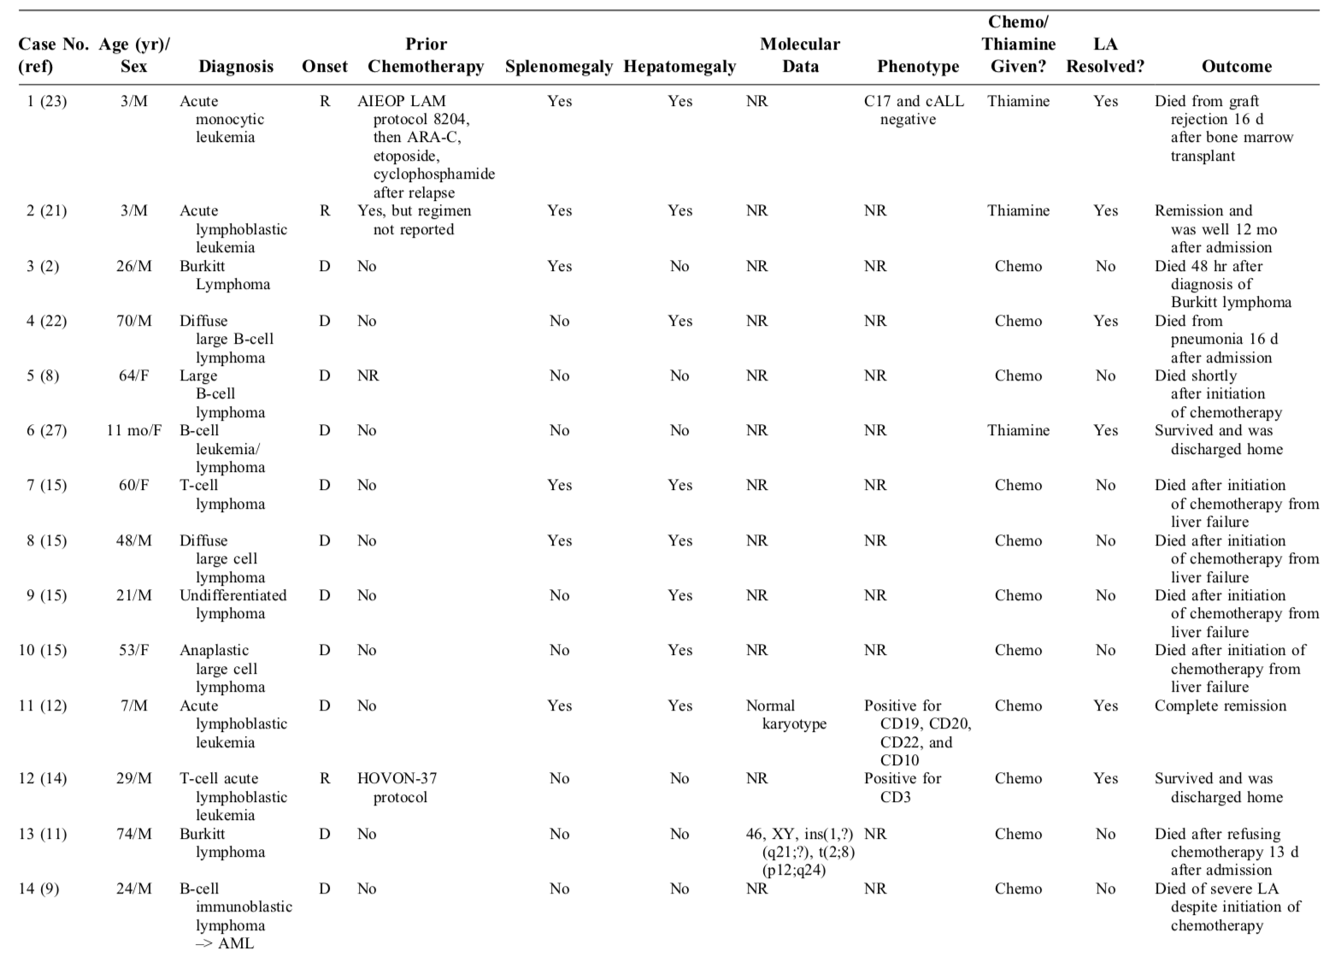
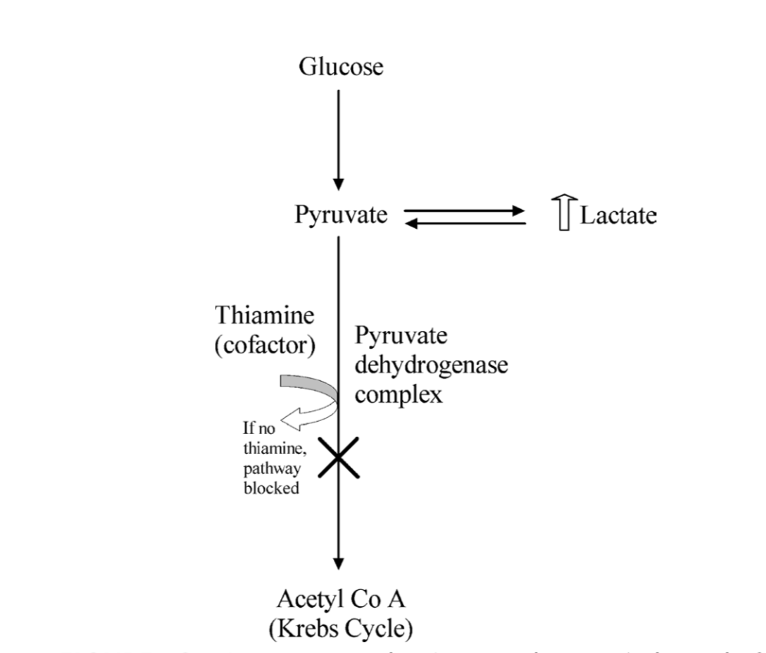
Lactate et Cancer
Lymphome
Au diagnostic
Grosse masse tumorale
Atteinte hépatique
Friedenberg et al. Medicine 2007

Slide 38
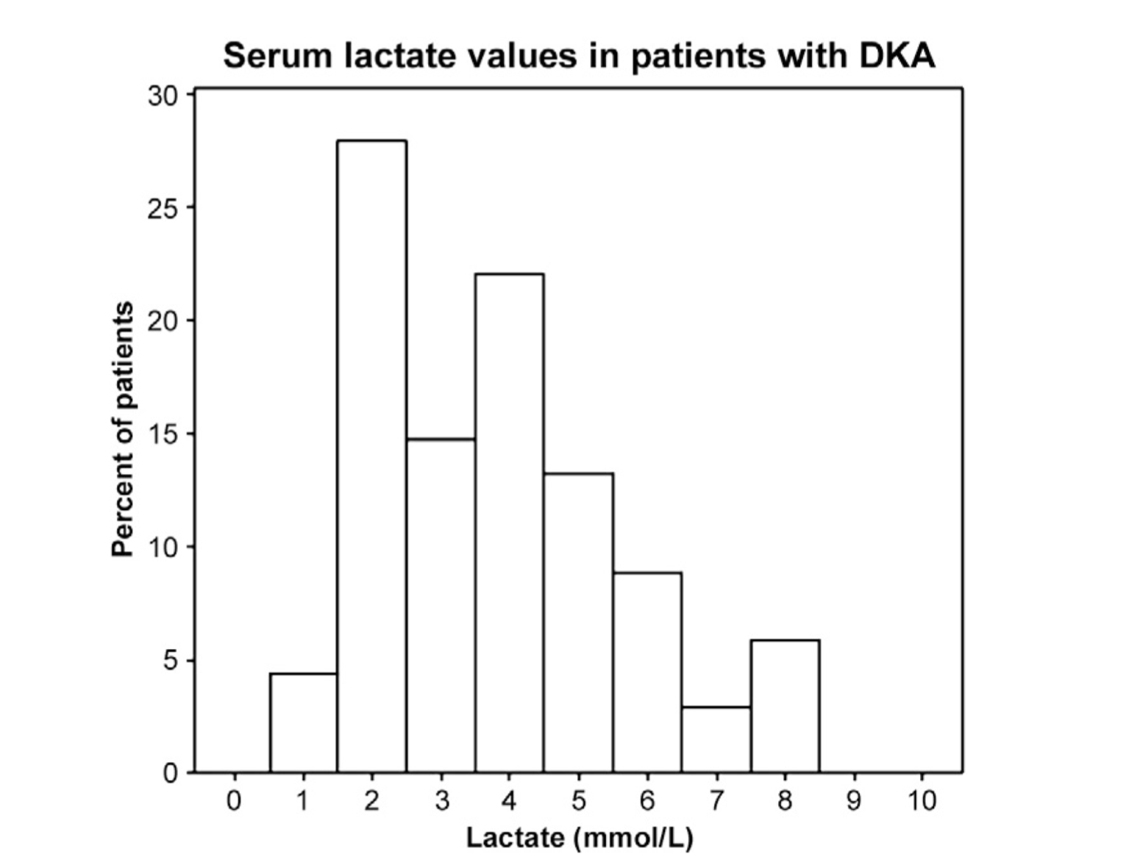
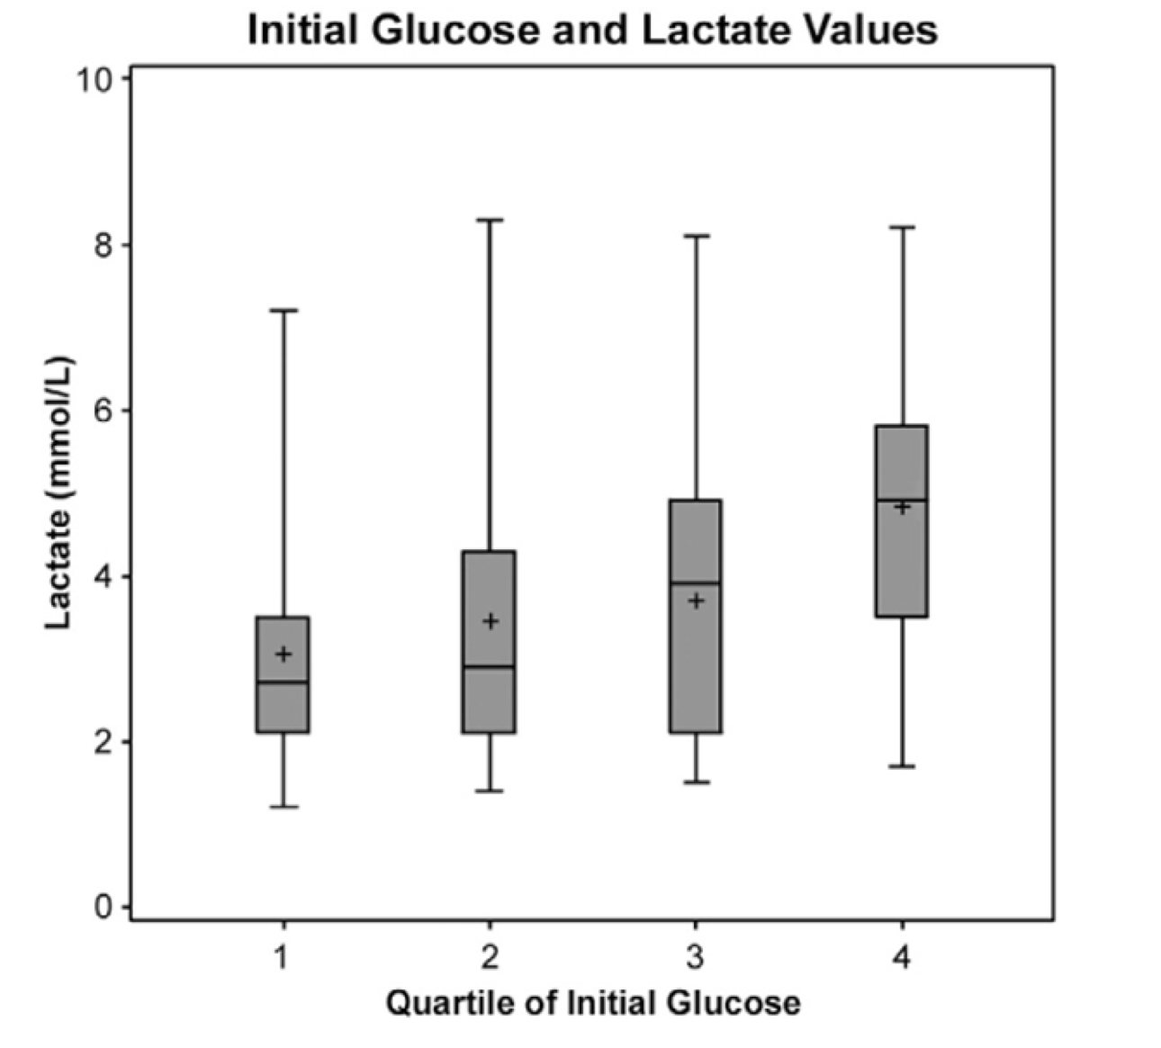
Lactate et acidocétose
Rétrospective, monocentrique, 68 acidocétose diabétique, prévalence acidose lactique
68% avec
lactate > 2.5 mmol/l
Mécanisme inconnu, facteur non pronostic
Cox et al. J Crit Care. 2012

Slide 39
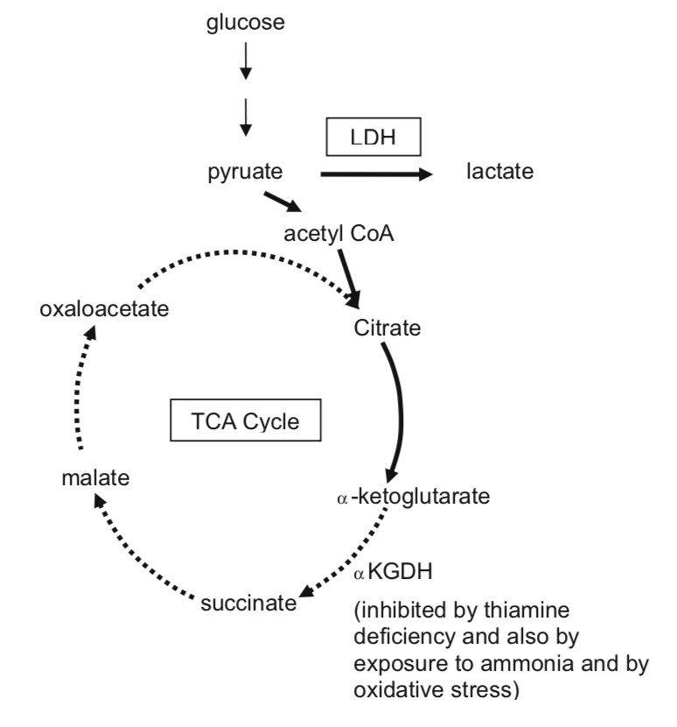
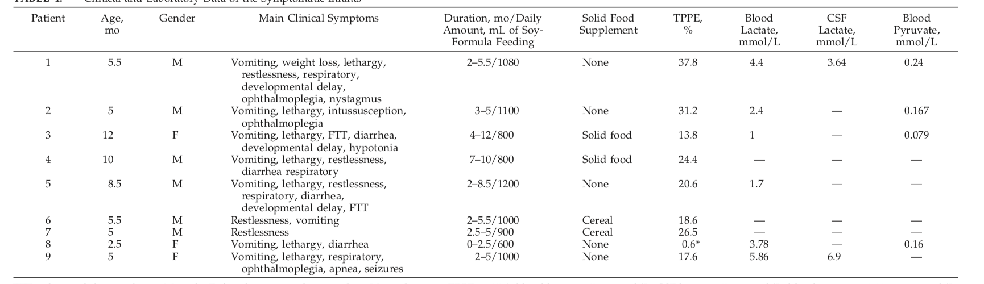
Lactate et déficit en thiamine
Nourission, alimentation à base de Soja, troubles neurologiques
⬈Lactate
⬊ PDH
Thiamine = cofacteur indispensable
de la PDH et 𝛂 KGDH
⬊ 𝛂 KGDH
Fattal-Valevski et al. Pediatric. 2005
Butterworth et al. Metab Brain Dis. 2009

Slide 40
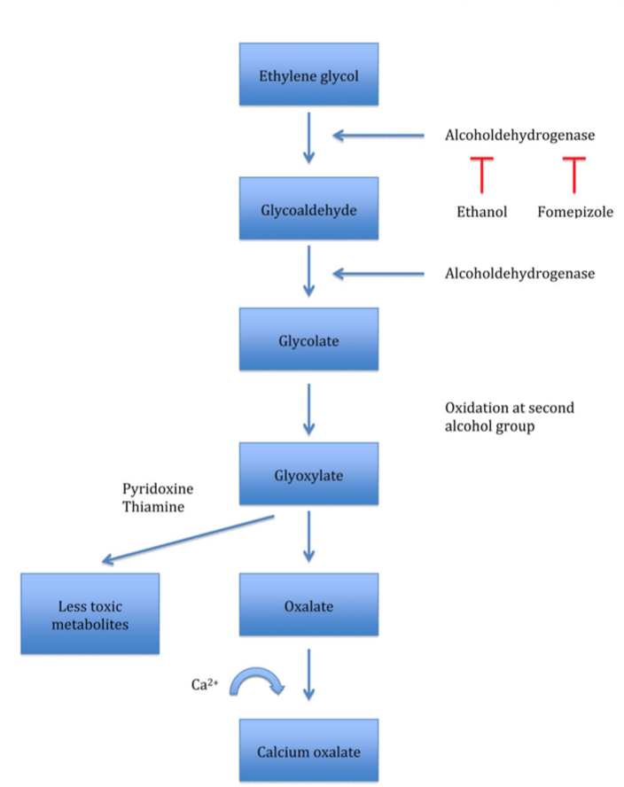
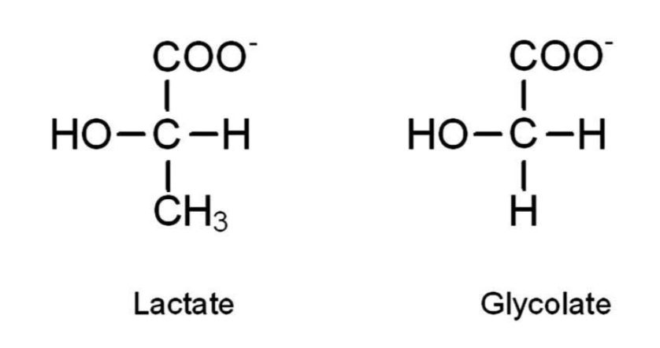
Lactate et alcool : exemple de l’éthylène glycol
Glycolate faussement reconnu par les automates
➞ fausse élévation du lactate
Osmolalité mesurée > osmolalité calculée
Latus et al. Clin Kidney. 2012

Slide 41
Lactate et maladie héréditaire du métabolisme
Acidose
Cétonurie +
Hyperglycémie
Normoglycémie
Cétonurie -
Hyperlactatémie
Hypoglycémie
Normolactatémie
Hyperammoniémie
Ammoniémie N
Hyperlactatémie
Normolactatémie
Hyperlactatémie
Normolactatémie
Hypoglycémie
Normoglycémie
Normoglycémie
Acidurie organique
Diabète
Acidose lactique congénitale
Anomalie de la chaîne respiratoire
Acidurie organique
Acidurie organique
MSD/SCAD
Défaut de néoglucogènese
Anomalie de la chaîne respiratoire
MSD/ Insuffisance surrenale
Acidurie organique
Déficit en acetoacetylCoa Thiolase
Déficite en pyruvate DH
Défaut de Beta oxydation
Deficit en HMG Coa lyase
Deficit en G6P
Acidose tubulaire rénale
Les patients viennent
avec un diagnostic

Slide 42
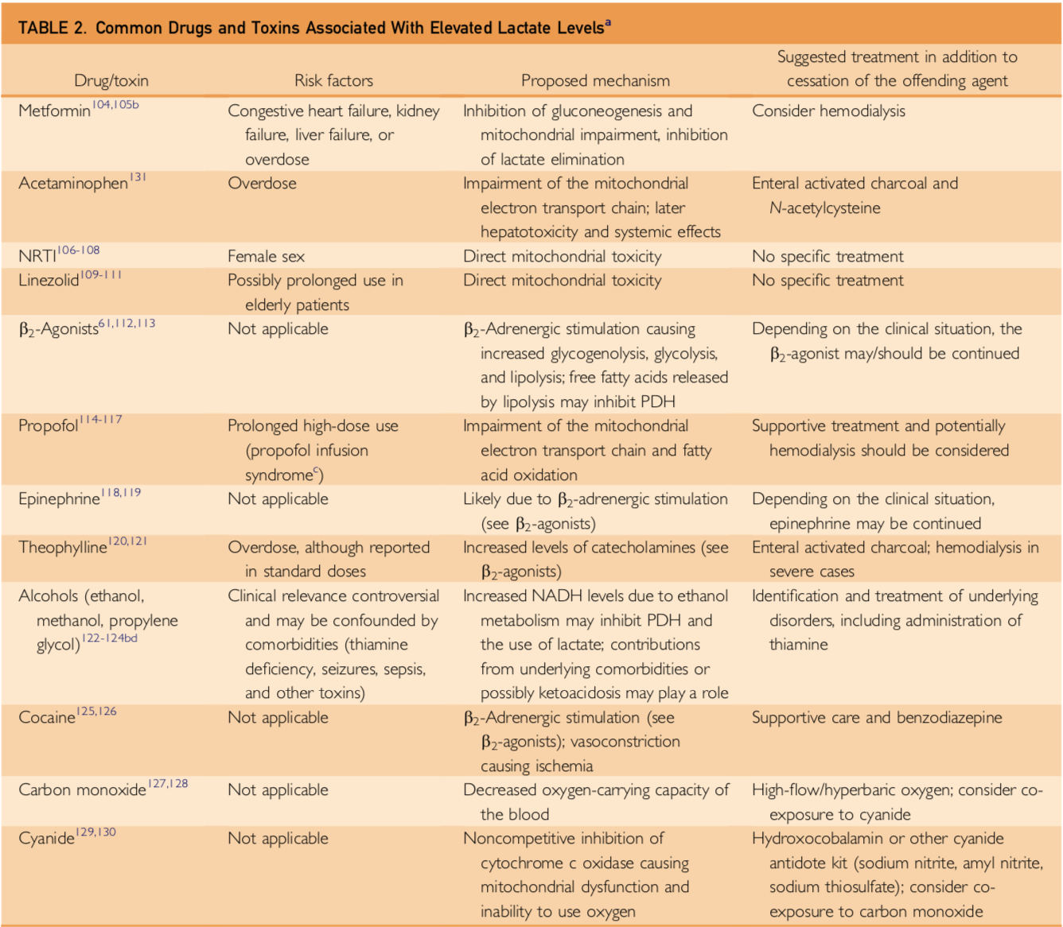
Hyperlactatémie d’origine médicamenteuse ou toxique
Metformine
Inhibition néoglucogenèse
Paracétamol
Toxicité mitochondriale
Linézolide
Toxicité mitochondriale
𝜷2-agoniste
Stimulation 𝜷 adrénergique
Propofol
Toxicité mitochondriale
Adrénaline
Stimulation 𝜷 adrénergique
Théophyline
Alcool
Inhibition PDH
Cocaïne
Stimulation 𝜷 adrénergique
CO
⬊ portage O₂
Cyanure
Inhibition cytochrome C oxydase
Andersen et al. Mayo Clin Proc. 2013

Slide 43
En pratique comment utiliser la lactatémie
1
2
Valeur initiale
Cinétique
En pratique difficile de définir le temps 0
Cecconi M et al. Intensive Care Med 2014

Slide 44
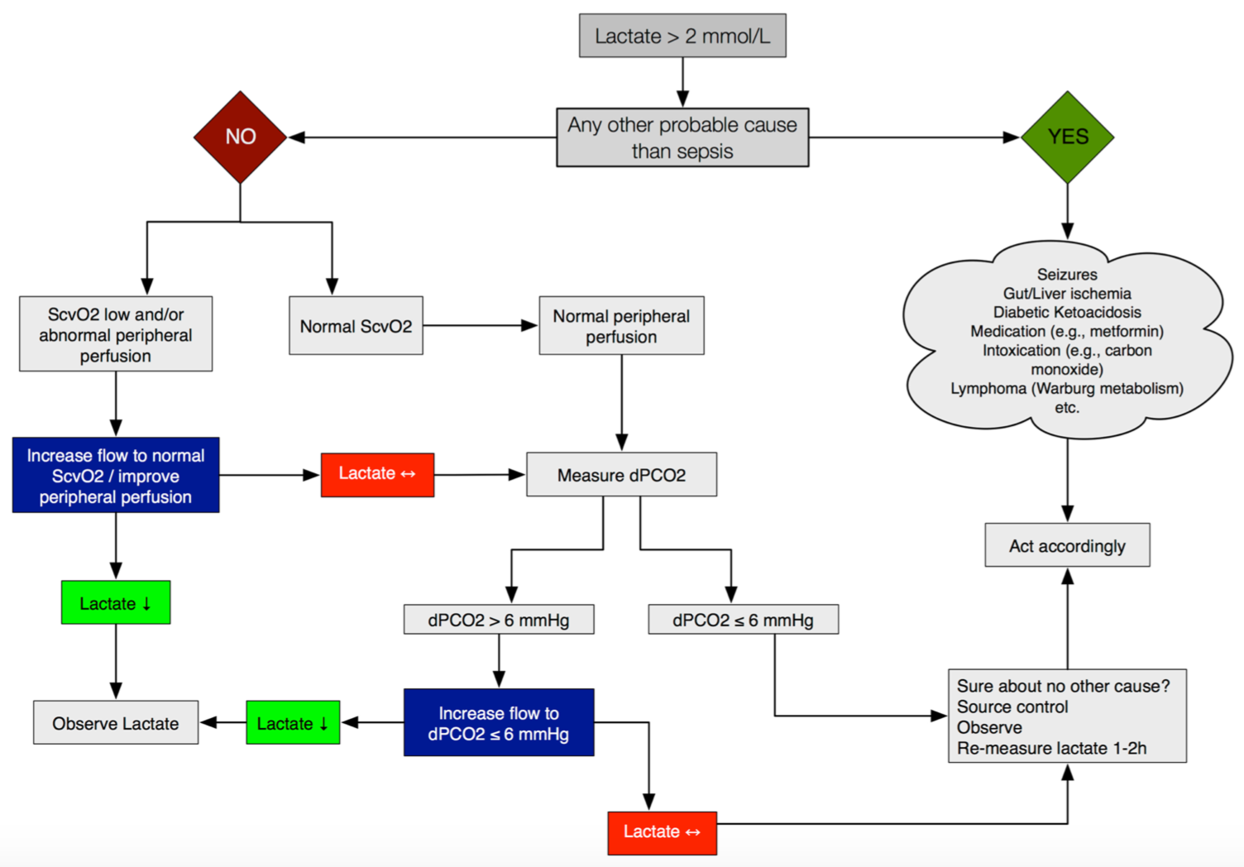
Le lactate ne s’utilise pas seul
Hernandez G et al. Intensive Care Med 2018

Slide 45
Conclusion
Lactate
marqueur d’hypoxie tissulaire
marqueur d’adaptation métabolique
Marqueur statistique
et évolutif du pronostic

